Slide 1
«Проект магазин»
ФГБОУ ВО «Российский экономический университет им. Г.В. Плеханова»
Итоговый проект на тему:
Программа профессиональной переподготовки: Fullstack-разработка на языке Java
Редман Роман Андреевич Группа: FSJ-1-22

Slide 2
Предметная область
Вашему вниманию представлено интернет приложение- «Интернет магазин товаров». Данное приложение позволяет пользователям приобрести разного рода товары для повседневного использования.

Slide 3
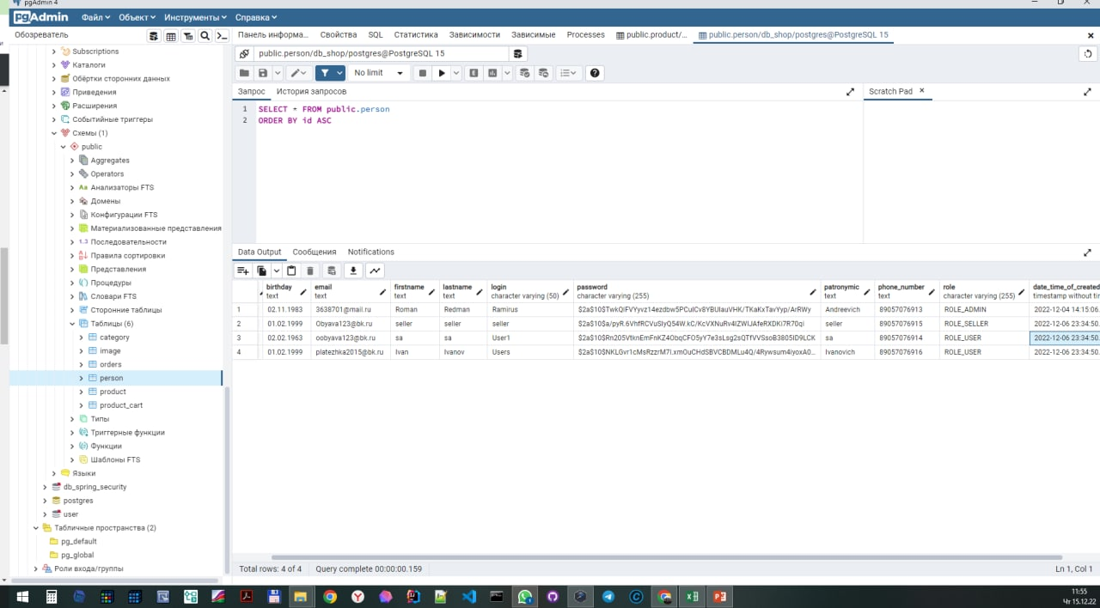
ER-модель

Slide 4
ER-модель
В данной базе данных представлены следующие таблицы: таблица для хранения категорий товаров, таблица для хранения фото, таблица для хранения заказов пользователей, таблица для хранения данных о продуктах, таблица для хранения корзины пользователей.

Slide 5
Инструментальные средства
В данном GRUD проекте были использованы язык Java, css, java-script. Из инструментов применено: фреймворк Spring, Spring Security, Spring Boot, JPA- инструмент для работы с базой данных, Maiven Repository, Spring MVC, шаблонизатор Thymeleaf
. Применены стили: bootstrap, grid, flex.
Используемые приложения: intellij idea, postgresQl, pgAdmin.

Slide 6
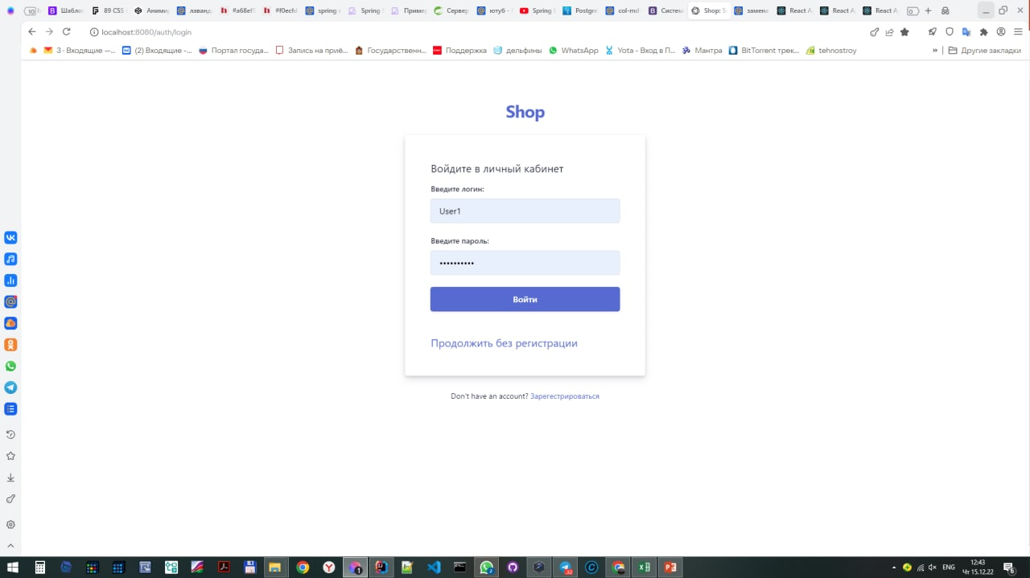
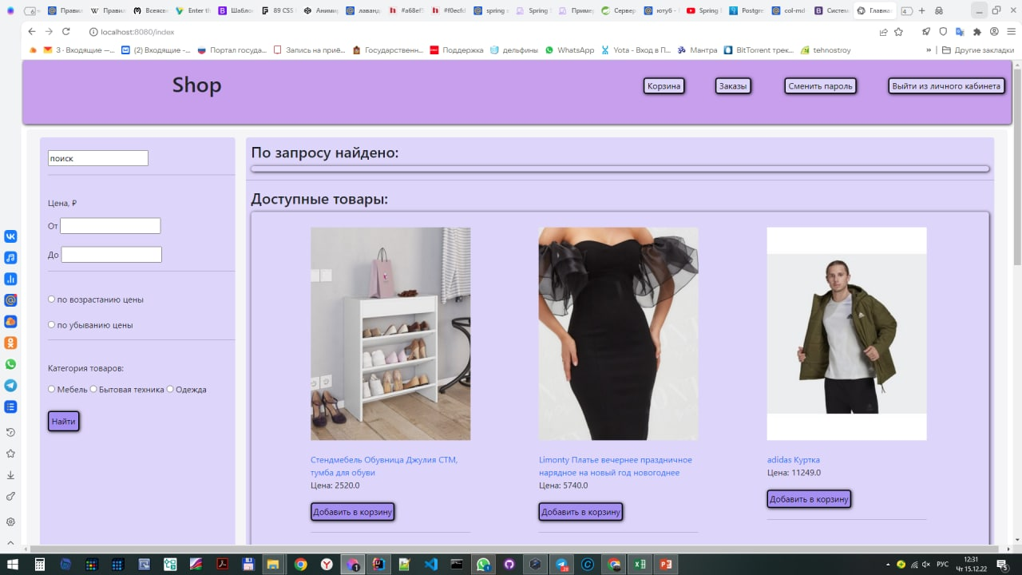
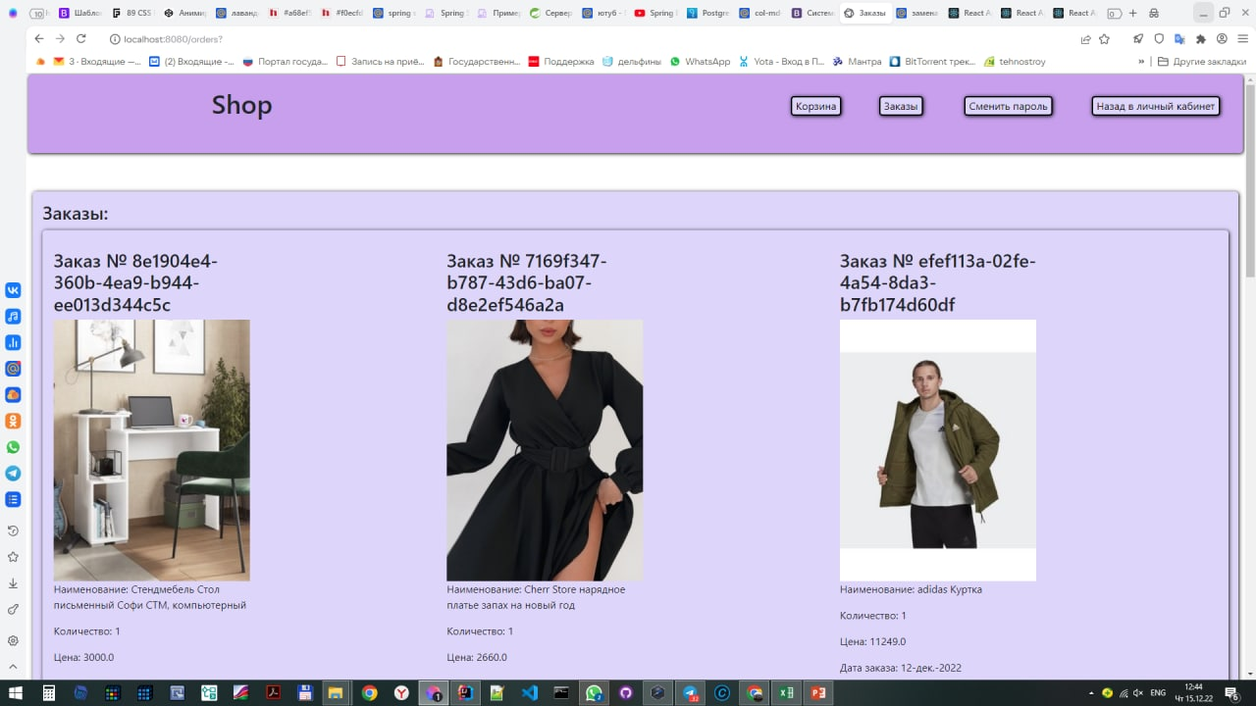
Результат

Slide 7
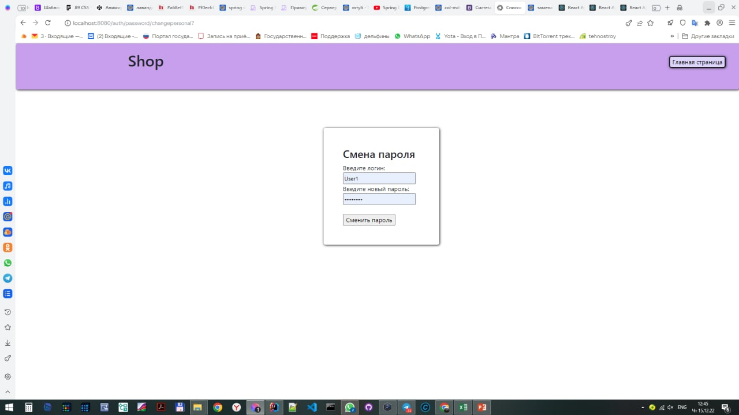
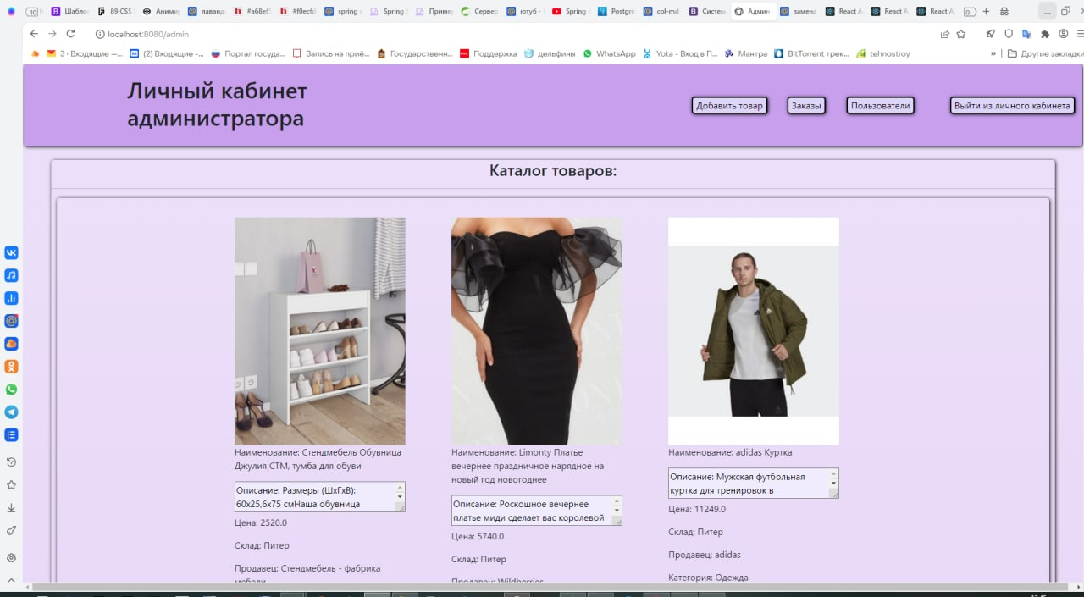
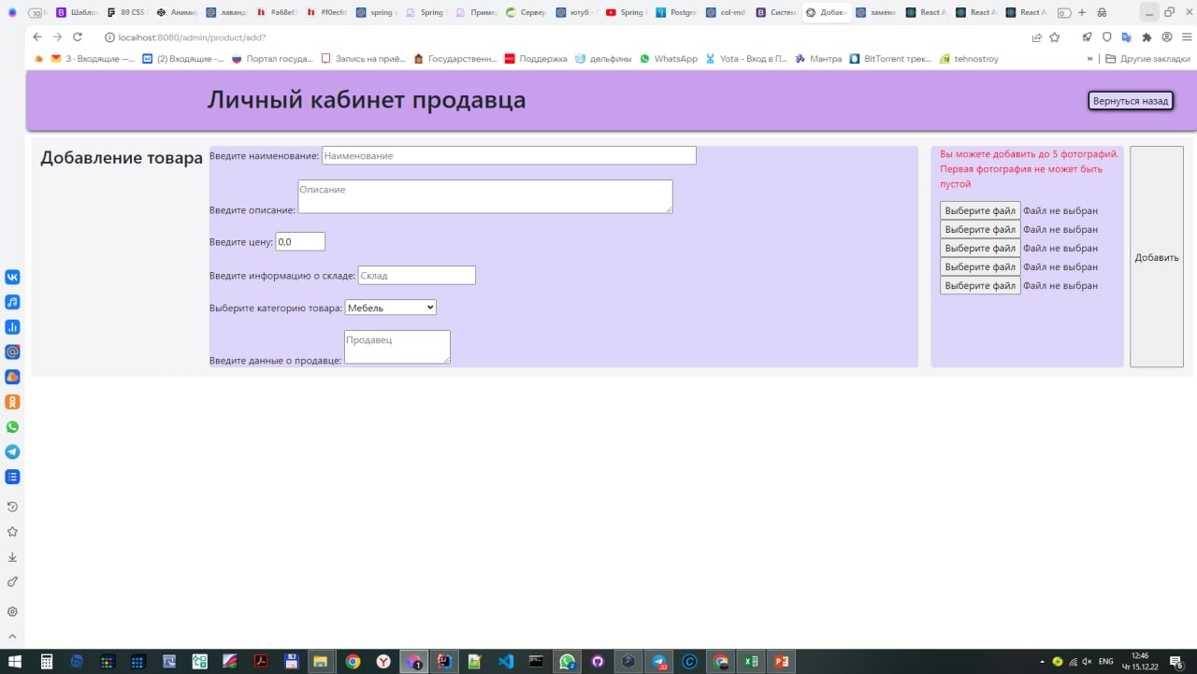
Результат

Slide 8
Заключение
В заключение добавлю, данный интернет магазин с функционалом :~
У Администратора: просматривать, удалять, редактировать, добавлять товары; просматривать, удалять и редактировать роль пользователя; просматривать заказы пользователей и менять их статус;
У Продавца: просматривать, удалять, редактировать, добавлять товары; просматривать заказы пользователей и менять их статус;
У Пользователя: имеется возможность сменить пароль из кабинета, просматривать, добавлять и удалять из корзины, оформлять и отменять заказ товаров
Для не зарестрированных пользователей: предоставлена возможность просматривать товары, искать по поиску
~ станет прекрасным инструментом ведения бизнеса, в части реализации товаров.

